Slide 1






Slide 2







Tiếng việt 2
Tiếng việt 2
T
T
Chữ hoa
Chữ hoa

Slide 3
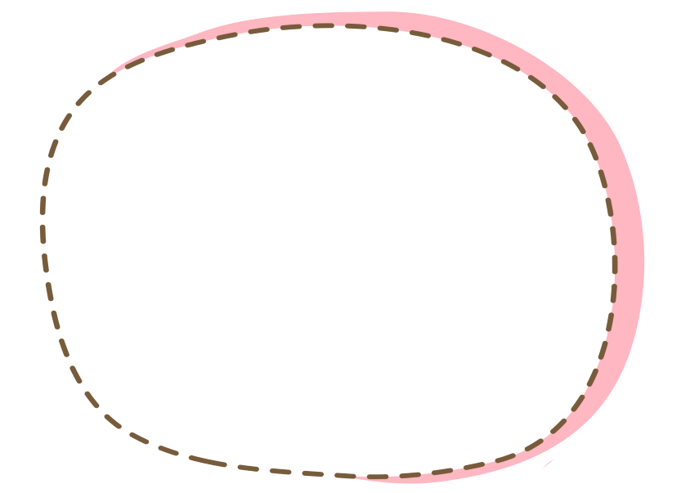



Slide 4
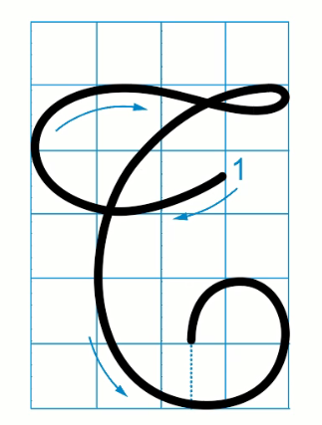
Quan sát chữ hoa T cỡ vừa
- Chữ hoa T cao bao nhiêu ô li?
→ Cao 5 ô li.
- Chữ hoa T rộng bao nhiêu ô li?
→Rộng 4 ô li.

Slide 5

Quan sát chữ hoa T cỡ vừa
- Chữ hoa T gồm bao nhiêu nét?
→Gồm 1 nét.

Slide 6

Hướng dẫn viết chữ hoa T cỡ vừa

Slide 7
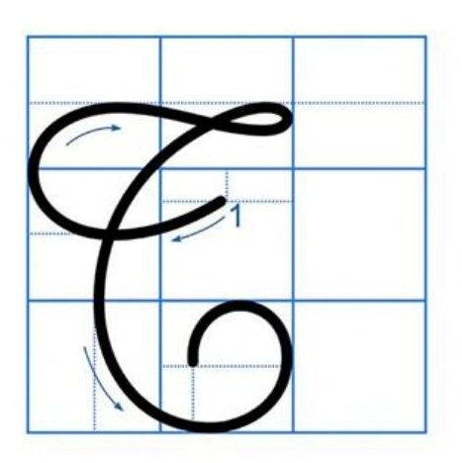
Quan sát chữ hoa T cỡ nhỏ
- Chữ hoa T cao bao nhiêu ô li?
→ Cao 2,5 ô li.
- Chữ hoa T rộng bao nhiêu ô li?
→Rộng 2 ô li.

Slide 8
Quan sát chữ hoa T cỡ nhỏ
- Chữ hoa T gồm bao nhiêu nét?
→Gồm 1 nét.

Slide 9


Hướng dẫn viết chữ hoa T cỡ nhỏ

Slide 10


Viết câu ứng dụng

Slide 11

VIẾT ỨNG DỤNG
Tay làm hàm nhai, tay quai miệng trễ.
a) Chữ cái nào được viết hoa?
→ Chữ T.
b) Khoảng cách giữa các chữ ghi tiếng như thế nào?
→ Khoảng cách giữa các chữ ghi tiếng là 1 con chữ o.

Slide 12
VIẾT ỨNG DỤNG
Tay làm hàm nhai, tay quai miệng trễ.
c) Chữ cái nào cao 2,5 ô li?
→ Chữ T,h,l,g,y.
d) Chữ cái nào cao 2 ô li?
→ Chữ q.
e) Chữ cái nào cao 1,5 ô li?
→ Chữ t.

Slide 13
VIẾT ỨNG DỤNG
Tay làm hàm nhai, tay quai miệng trễ.
g) Cách đặt dấu thanh ở trên các chữ cái:
→ Dấu huyền trên chữ a (làm), chữ a (hàm), dấu nặng dưới chữ ê (miệng), dấu ngã trên chữ ê (trễ).
h) Vị trí đặt dấu phẩy, dấu chấm:
- Dấu phẩy ngay sau chữ cái i của tiếng nhai.
- Dấu chấm ngay sau chữ cái ê của tiếng trễ.

Slide 14


THỰC HÀNH
VIẾT VỞ

Slide 15
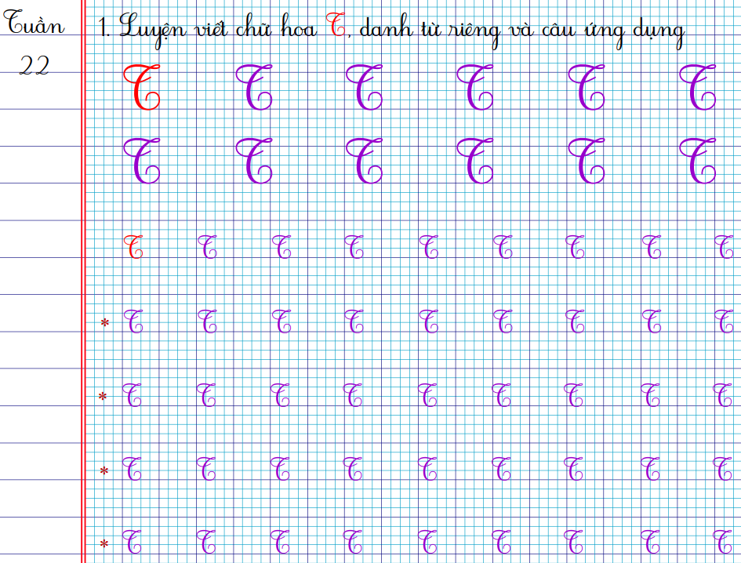

Slide 16
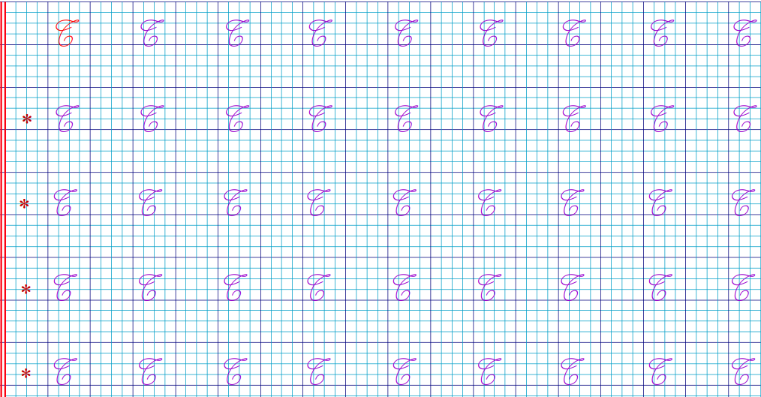

Slide 17
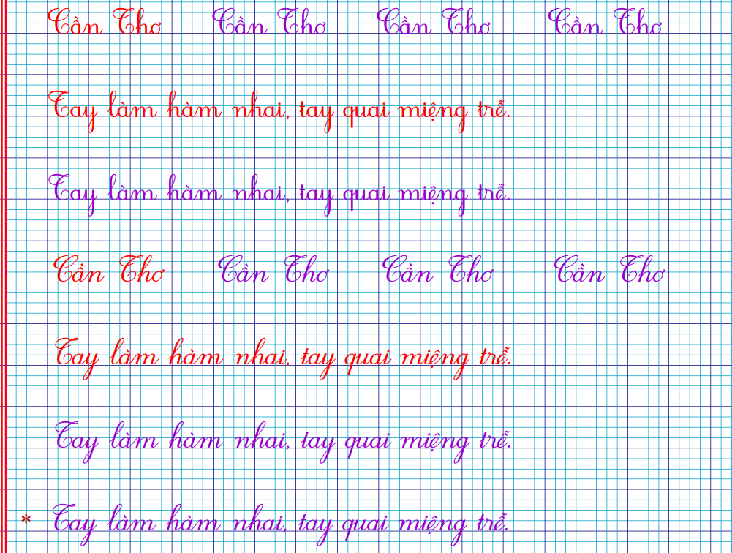

Slide 18

VẬN DỤNG

Slide 19




Chữ hoa T cỡ nhỏ cao mấy li
1 ly
C. 2 ly
B. Hơn 2 ly
D. 2 ly ςưỡi

Slide 20

Khoảng cách các con chữ như thế nào?
A. Bằng 1 con chữ o
C. Bằng 2 con chữ o
B. Bằng 1 con chữ cái
D. Bằng 1.5 con chữ o

Slide 21
Khi viết tên riêng cần lưu ý điều gì?
A. Viết thường
C. Viết thụt vào 1 ô
B. Viết hoa
D. Viết chữ nghiêng

Slide 22

Luyện viết lại chữ hoa T.
- Chuẩn bị tiết 4.

Slide 23


